Slide 1


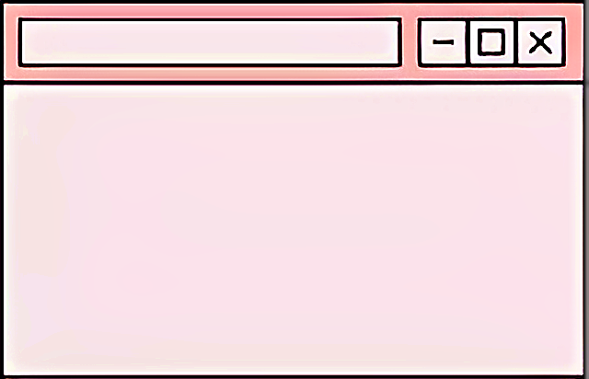


CHÀO MỪNG CÁC EM
ĐẾN VỚI BUỔI HỌC HÔM NAY!

Slide 2
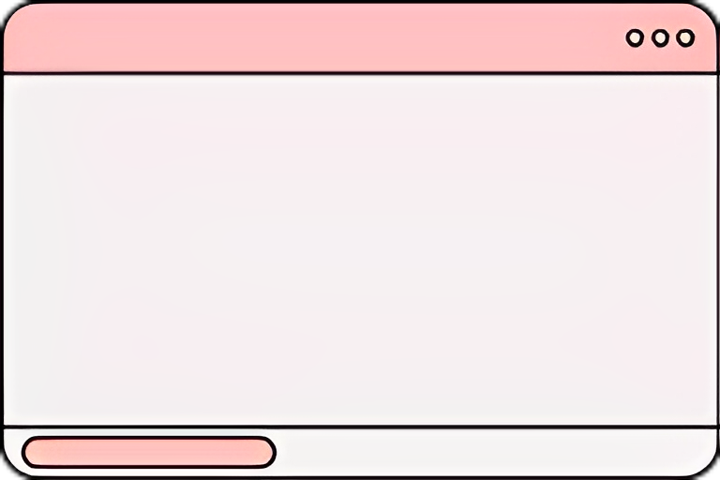
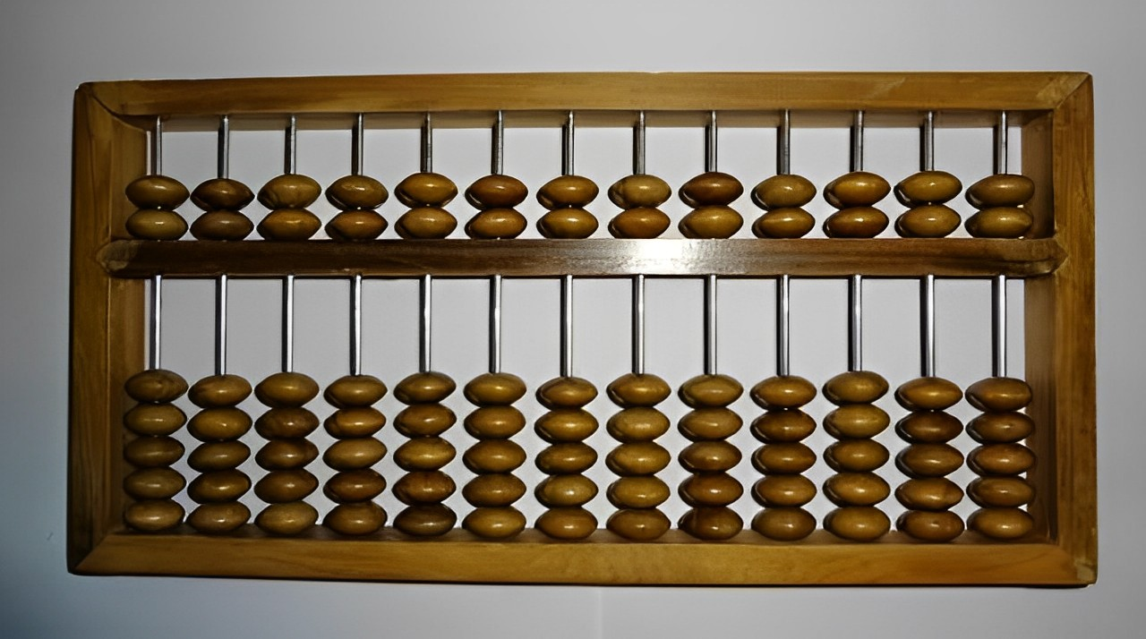


KHỞI ĐỘNG
Các em quan sát hình ảnh sau và trả lời câu hỏi: Em có biết đây là gì và thường được sử dụng trong lĩnh vực nào không?
Đây là bàn tính.
Bàn tính thường được sử dụng trong lĩnh vực Toán học.

Slide 3


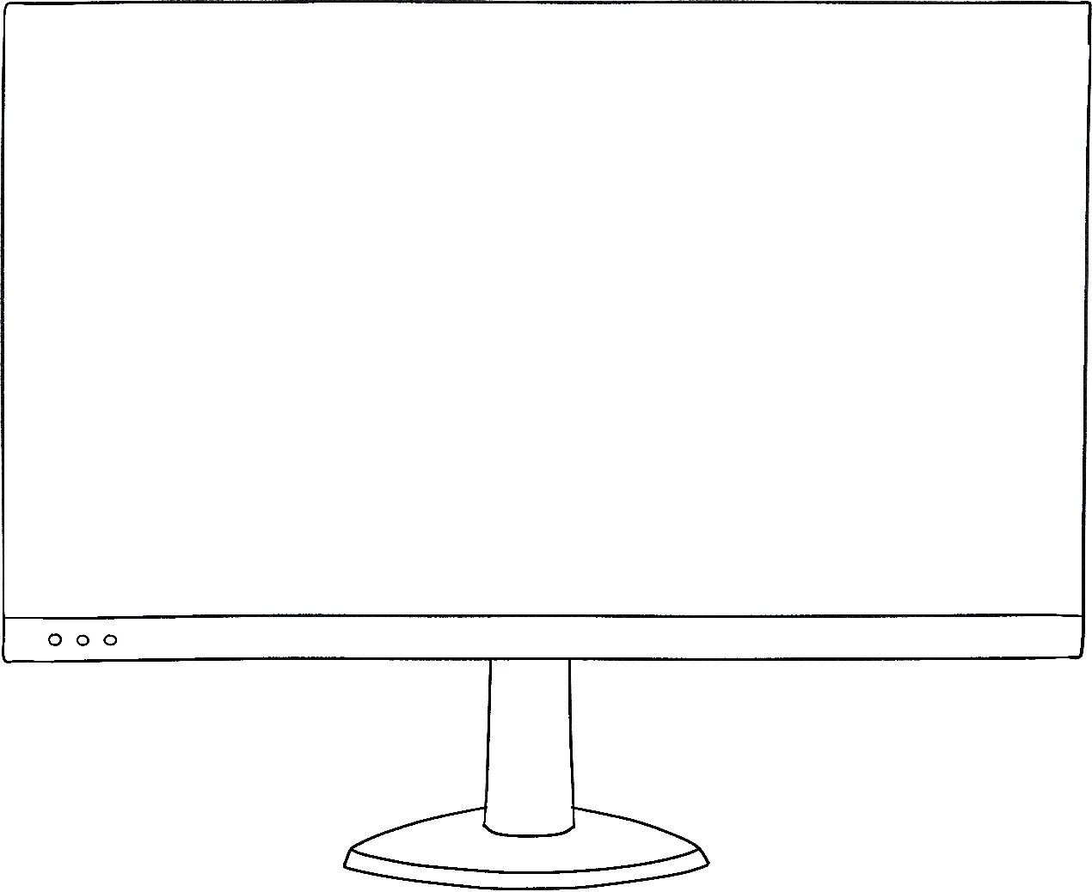

CHỦ ĐỀ 1. MÁY TÍNH VÀ CỘNG ĐỒNG
BÀI 1: LƯỢC SỬ CÔNG CỤ TÍNH TOÁN

Slide 4
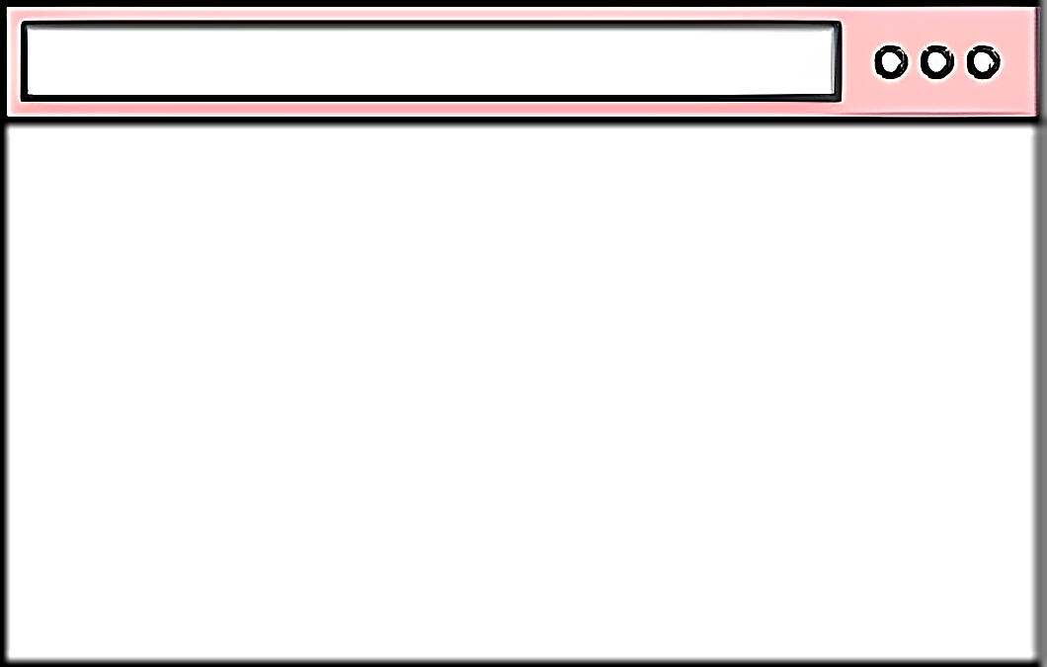




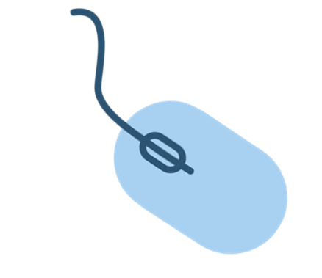

NỘI DUNG BÀI HỌC
Máy tính cơ học
1
Máy tính điện tử
2
3
Máy tính thay đổi thế giới như thế nào?

Slide 5

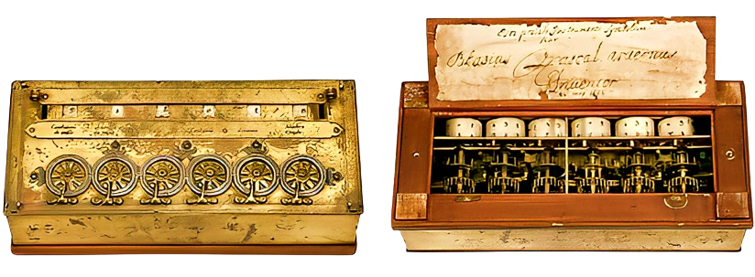
1. MÁY TÍNH CƠ HỌC

Slide 6

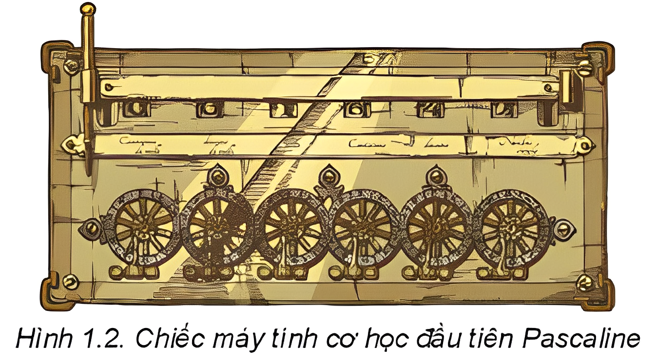


Các em quan sát Hình 1.2, đọc thông tin mục 1 – SGK tr.5, 6 thảo luận nhóm và hoàn thành Hoạt động 1.
Hầu hết mọi người nghĩ về máy tính như một thiết bị điện tử, có khả năng xử lí dữ liệu đa dạng với tốc độ cao và có dung lượng lưu trữ lớn. Em hãy tìm hiểu và trả lời các câu hỏi sau:
1. Tên của một trong những chiếc máy tính đầu tiên là gì?
2. Chiếc máy đó có thể làm được những gì?
3. Ý tưởng nào đã thúc đẩy sự phát minh ra máy tính?
Hoạt động 1

Slide 7

PHIẾU HỌC TẬP SỐ 1 Nhóm:…… Năm:………………………………………………. Tác giả:……………………………………………. Sản phẩm:………………………………………… Chức năng:……………………………………….. Ý tưởng:…………………………………………...
Trả lời câu hỏi vào Phiếu bài tập
Đường thời gian
1642
Blaise Pascal
1833
Charle Babbage

Slide 8
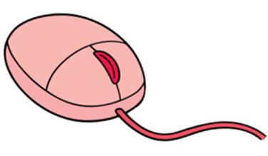

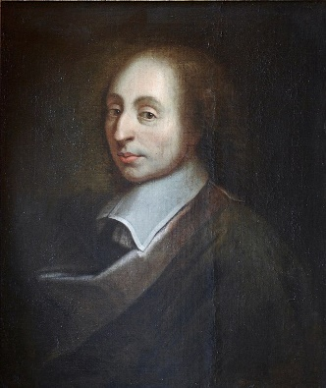
PHIẾU HỌC TẬP SỐ 1 Nhóm:……
Năm: 1642 Quê quán: Pháp Tác giả: Blaise Pascal Sản phẩm: Máy tính cơ học Pascaline Chức năng: tính toán Ý tưởng: giúp đỡ cha trong việc tính thuế

Slide 9

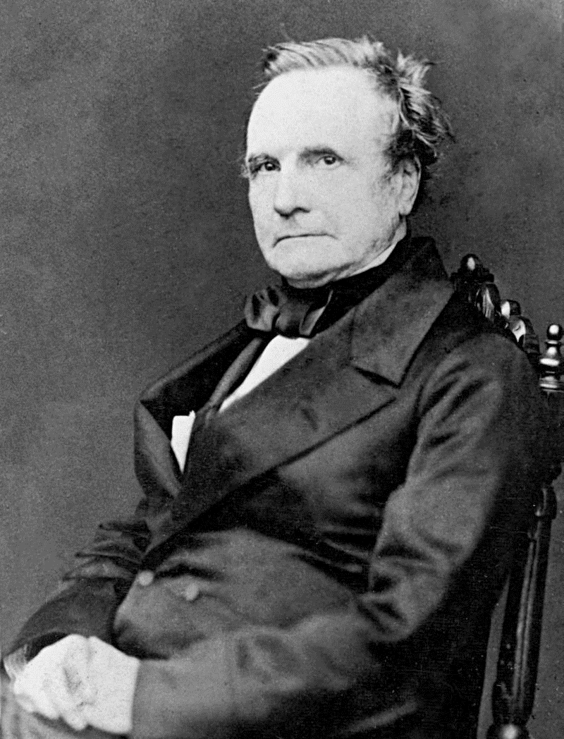
PHIẾU HỌC TẬP SỐ 1 Nhóm:……
Năm: 1833 Quê quán: Anh Tác giả: Charle Babbage Sản phẩm: Cỗ máy thực hiện việc tính toán tự động Chức năng: thực hiện việc tính toán tự động Ý tưởng: để tránh những sai sót của con người trong việc tính toán và sao chép số.

Slide 10





Nguyên lí thiết kế máy tính của Babbgae có giống máy tính ngày nay không?
Nguyên lí thiết kế máy tính của Babbage giống với máy tính hiện nay
Thực hiện tính toán tự động.
Có ứng dụng ngoài tính toán thuần túy.
Tại sao dự án của ông lại không được hoàn thành?
Do hạn chế về công nghệ nên dự án không được hoàn thành.

Slide 11





KẾT LUẬN
Ý tưởng cơ giới hóa việc tính toán đóng vai trò quan trọng trong lịch sử phát triển của máy tính. Năm 1642, nhà bác học Blaise Pascal đã sáng chế ra chiếc máy tính cơ học Pascaline.
Năm 1833, nhà Toán học Charle Babbage đã thiết kế máy tính đa năng, tính toán tự động tương tự như máy tính ngày nay.

Slide 12
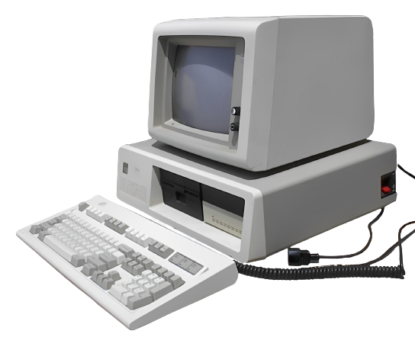


2. MÁY TÍNH ĐIỆN TỬ

Slide 13



a) Máy tính điện – cơ và kiến trúc Von Neumann
Các em đọc mục Máy tính điện – cơ và kiến trúc Von Neumann và trả lời câu hỏi:
Em hãy vẽ đường thời gian mô tả lại lịch sử ra đời của máy tính điện – cơ.
Máy tính cấu tạo dựa trên kiến trúc Von Neumann gồm những thành phần nào? Vẽ lại sơ đồ cấu trúc máy tính vào trong vở.

Slide 14

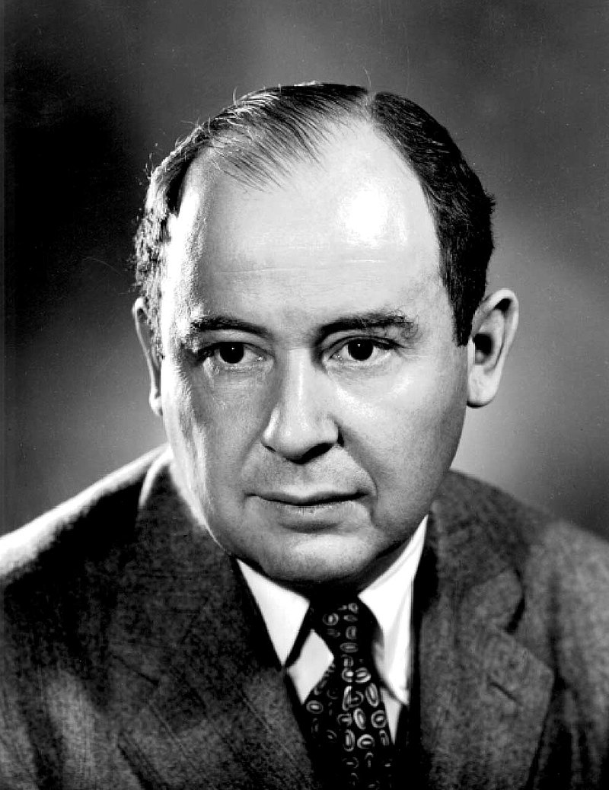
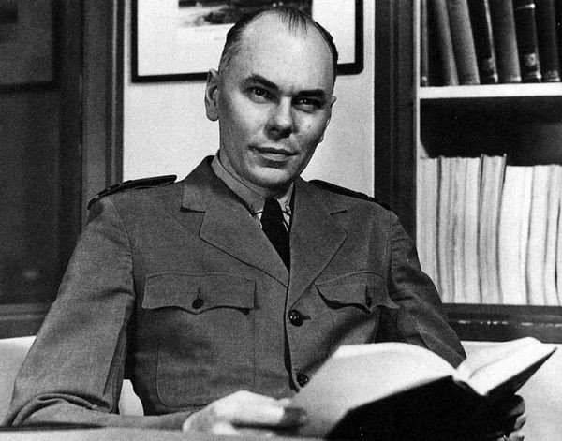
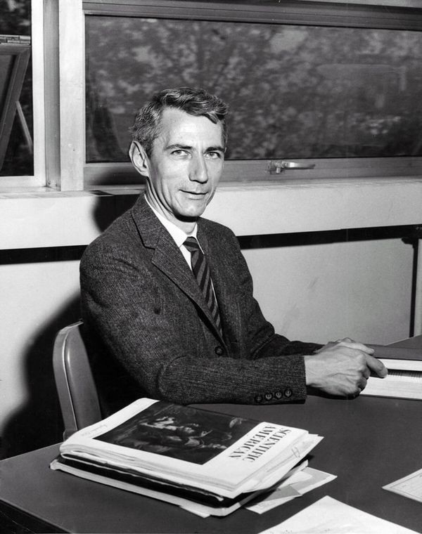
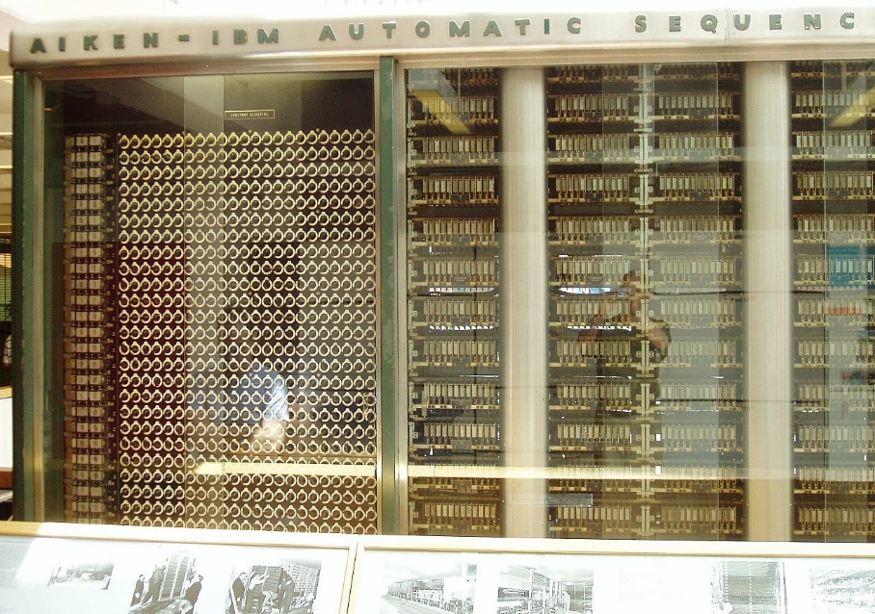

Đường thời gian lịch sử ra đời của máy tính điện tử:
John Von Neumann trình bày nguyên lí hoạt động của máy tính với “chương trình lưu trữ”
Howard Aiken chế tạo chiếc máy tính điều khiển tuần tự tự động IBM ASCC
1940
1943
1944
1945
Sự ra đời của máy tính điện – cơ dựa trên nguyên lí các rơ-le của Claude Shannon
Dự án Harvard Mark I được giới thiệu

Slide 15

Máy tính cấu tạo dựa trên kiến trúc Von Neumann gồm:
Bộ xử lí
Bộ nhớ
Các cổng kết nối với thiết bị vào – ra
Đường truyền
Bộ xử lí
Thiết bị vào
Thiết bị ra
Bộ nhớ
Hình 1.3. Sơ đồ cấu trúc máy tính

Slide 16



Các em đọc mục 2 – SGK tr.6 – 8, quan sát Hình 1.3 – 1.6, thảo luận theo nhóm và thực hiện nhiệm vụ vào Phiếu học tập số 2
Nhiệm vụ: Em hãy nêu hoàn cảnh ra đời, thời gian và đặc điểm của máy tính điện tử qua từng thế hệ:
Nhóm 1: Thế hệ thứ nhất (1945 – 1955).
Nhóm 2: Thế hệ thứ hai (1955 – 1965).
Nhóm 3: Thế hệ thứ ba (1965 – 1974).
Nhóm 4: Thế hệ thứ tư (1974 – 1990).
Nhóm 5: Thế hệ thứ năm (1990 – nay).

Slide 17
Các em đọc mục 2 – SGK tr.6 – 8, quan sát Hình 1.3 – 1.6, thảo luận theo nhóm và thực hiện nhiệm vụ vào Phiếu học tập số 2
Thế hệ thứ nhất (1945 – 1955)
Thế hệ thứ ba (1965 – 1974)
Thế hệ thứ năm (1990 – nay)
Nhóm 1
Nhóm 2
Nhóm 3
Nhóm 4
Nhóm 5
Thế hệ thứ hai (1955 – 1965)
Thế hệ thứ tư (1974 – 1990)
Hoàn cảnh ra đời
Thời gian
Đặc điểm

Slide 18


PHIẾU HỌC TẬP SỐ 2 Nhóm: ……
 |  | Thế hệ thứ nhất | Thế nhất thứ hai | Thế hệ thứ ba | Thế hệ thứ tư | Thế hệ thứ năm
Hoàn cảnh ra đời
Thời gian
Đặc điểm | Thành phần điện tử chính
 | Bộ nhớ chính
 | Kích thước
 | Thiết bị vào – ra
 | Ví dụ

Slide 19

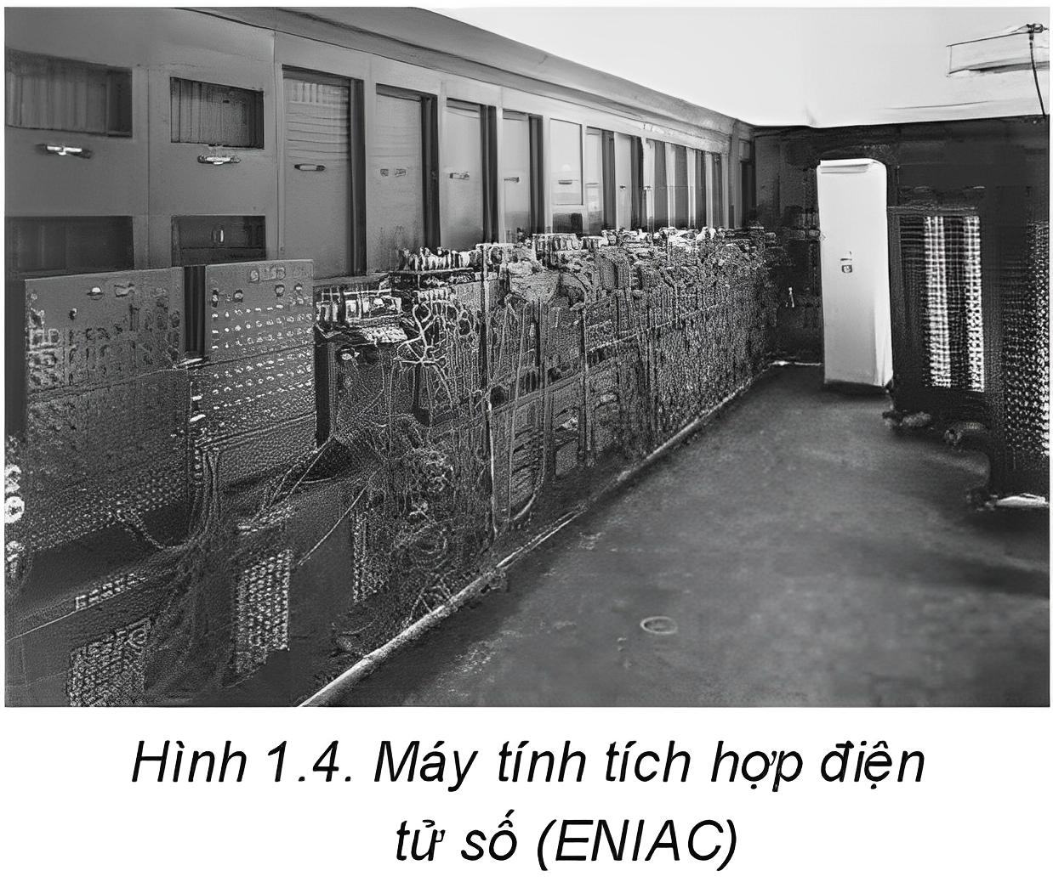

b) Thế hệ thứ nhất (1945 – 1955)
Hoàn cảnh ra đời: công nghệ điện tử chân không thay thế rơ-le điện cơ.
Thời gian: Đầu TK XX.
Đặc điểm:
Thành phần điện tử chính: đèn điện tử
chân không.
Bộ nhớ chính: trống từ.
Kích thước: rất lớn.
Thiết bị vào – ra: máy đọc và tạo thẻ đục lỗ.

Slide 20
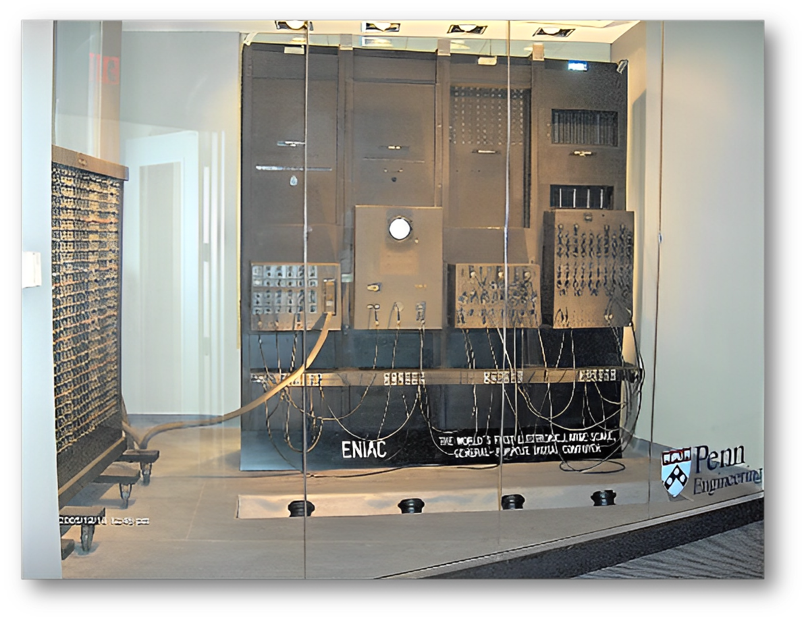
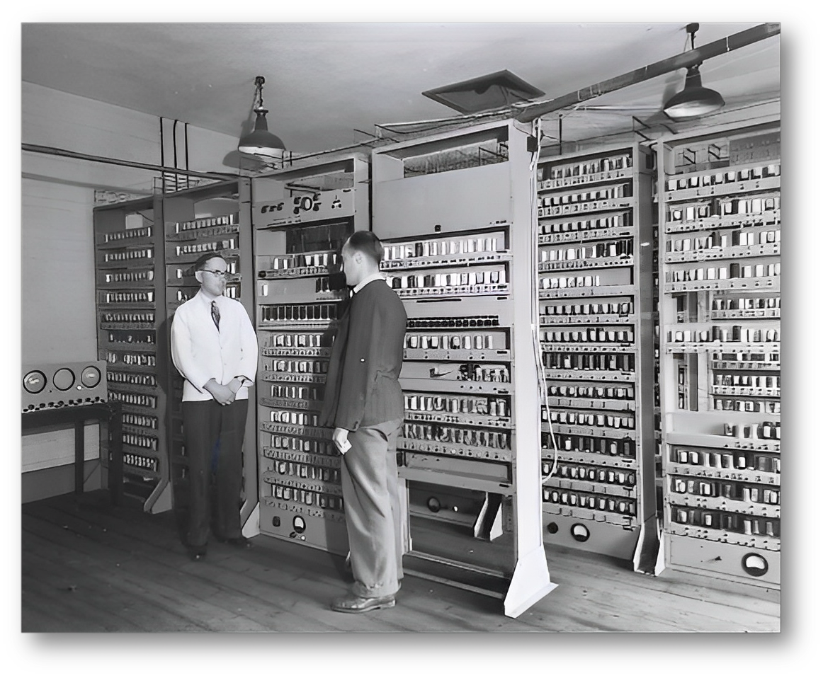

Ví dụ: Atanasoff-Berry Computer (ABC 1942), ENIAC (1943), ADVAC (1945),…
ENIAC 1943
EDVAC 1945

Slide 21
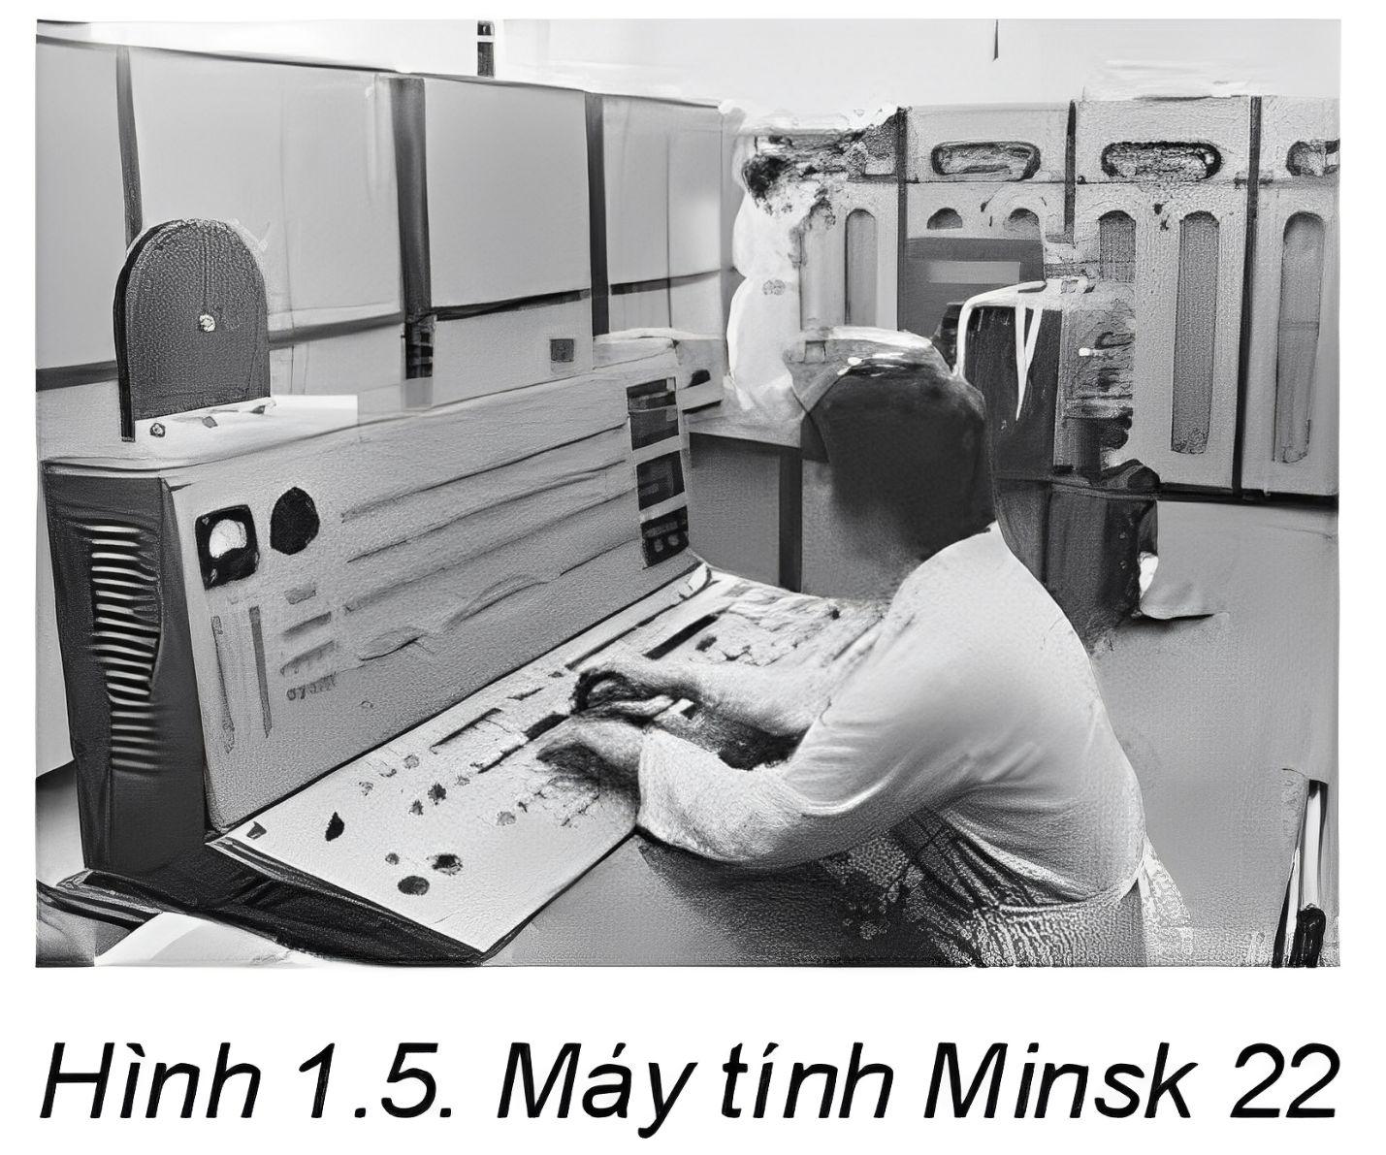
c) Thế hệ thứ hai (1955 – 1965)
Hoàn cảnh ra đời: Bóng bán dẫn tạo nên thế hệ máy tính có kích thước nhỏ hơn.
Thời gian: 1955
Đặc điểm:
Thành phần điện tử chính: bóng bán dẫn
Bộ nhớ chính: lõi từ, băng từ
Kích thước: lớn
Thiết bị vào – ra: máy đọc và in băng đục lỗ, máy đọc và in băng từ.

Slide 22
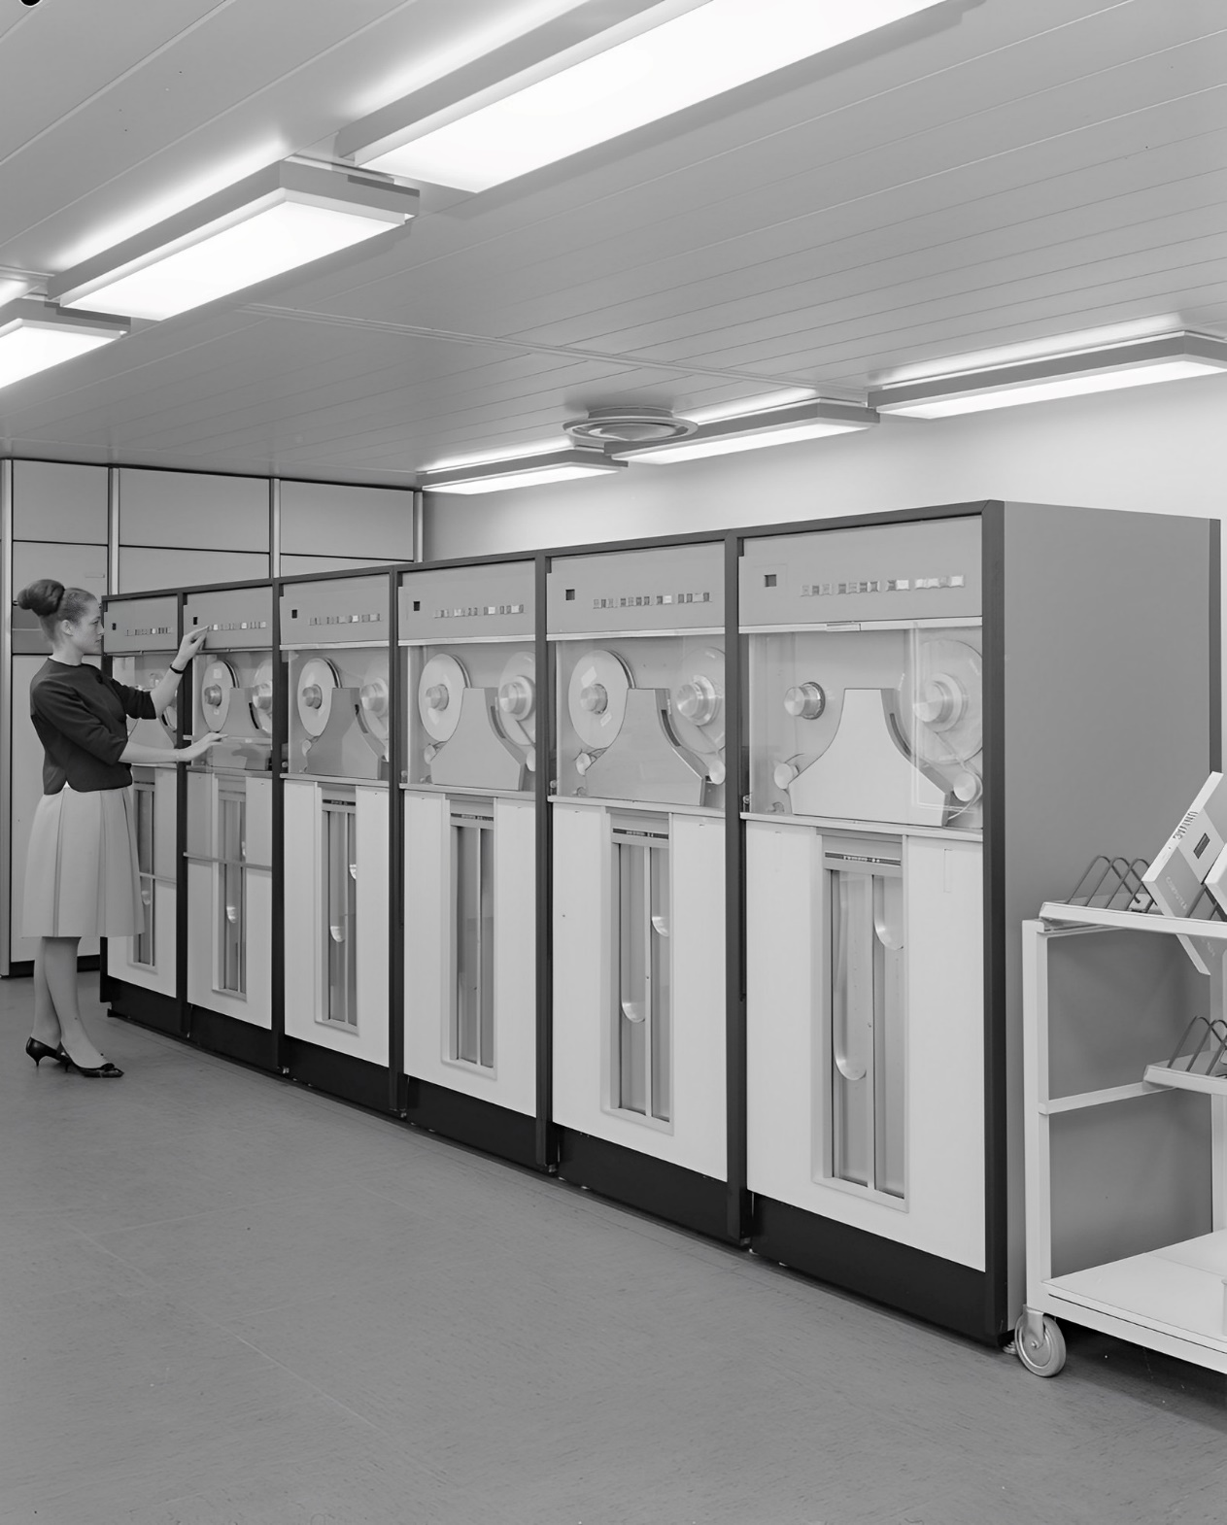
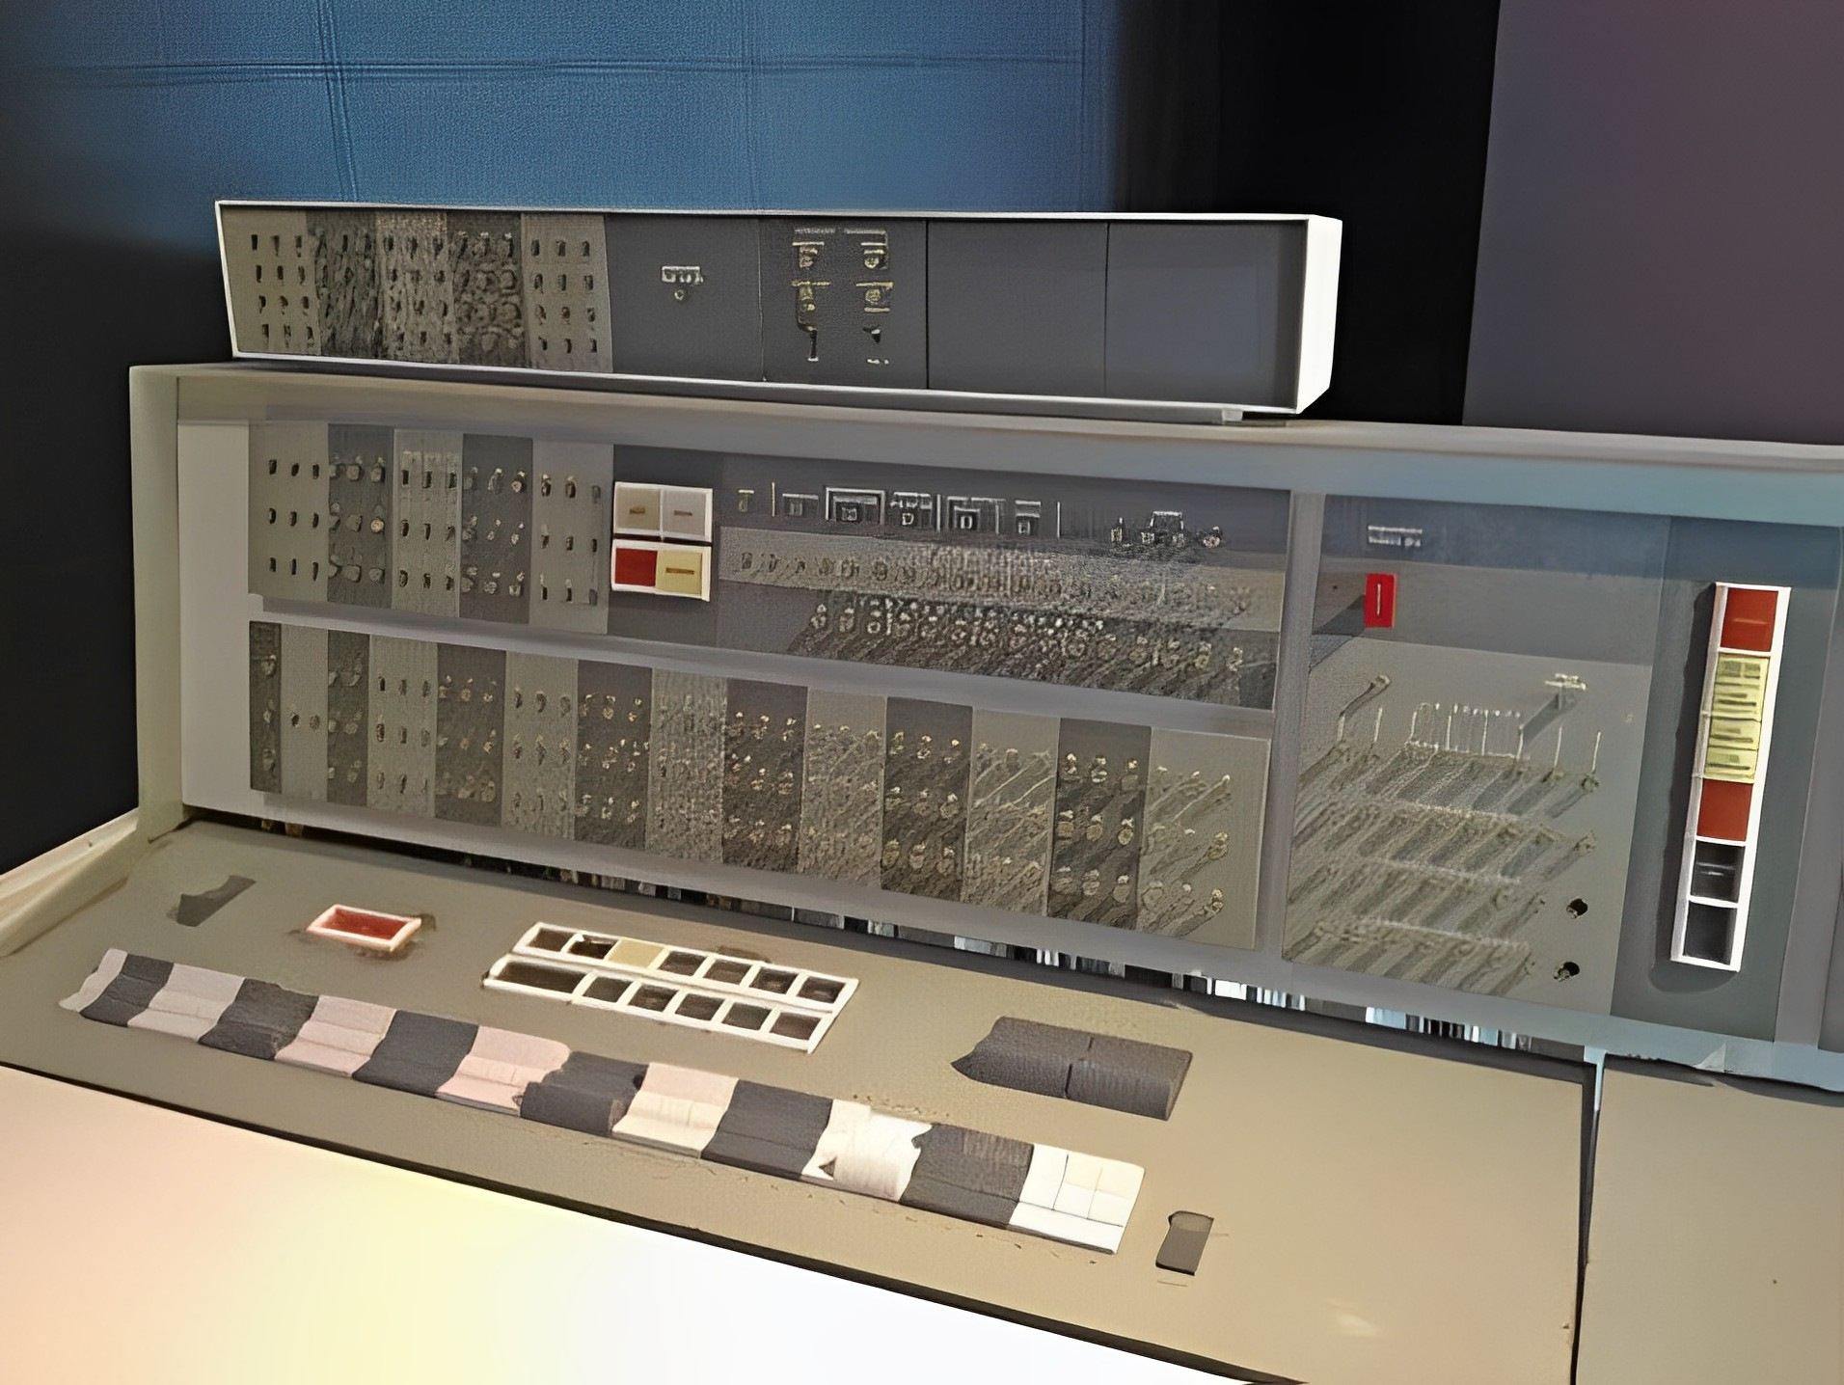
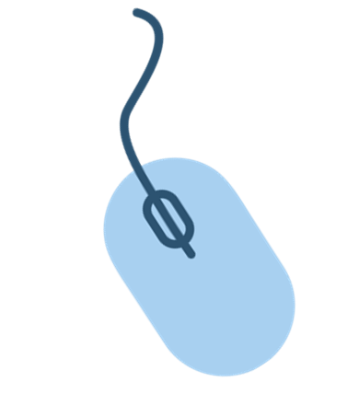
Ví dụ: IBM 7090 (1959), IBM 7094 (1962), UNIVAC 1107 (1960)
IBM 7090 (1959)
UNIVAC 1107 (1960)

Slide 23
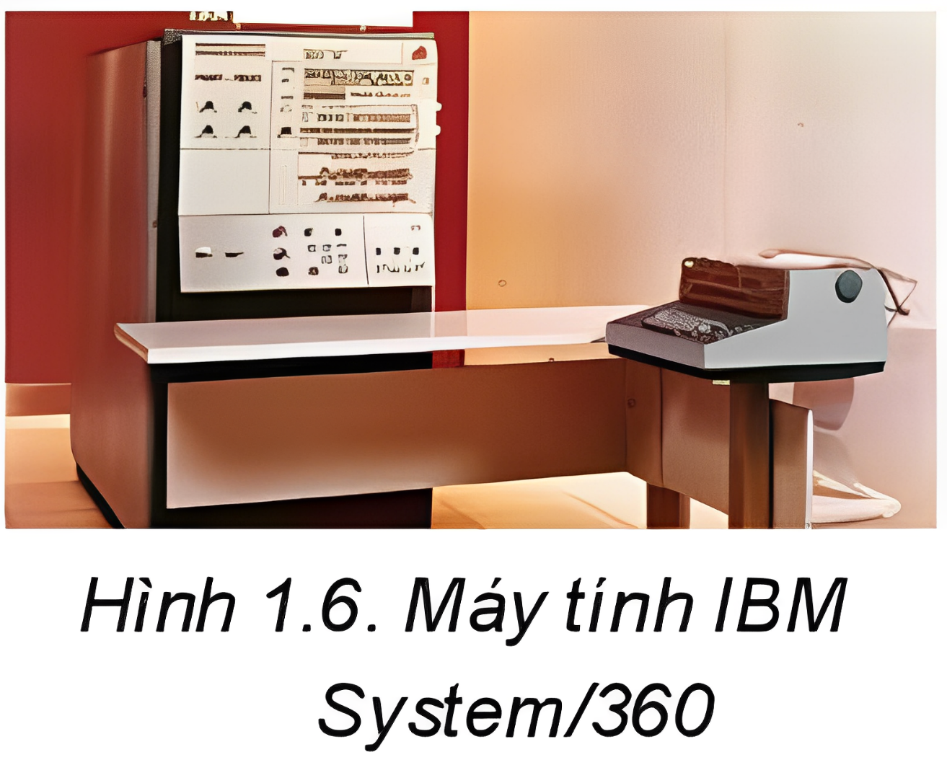
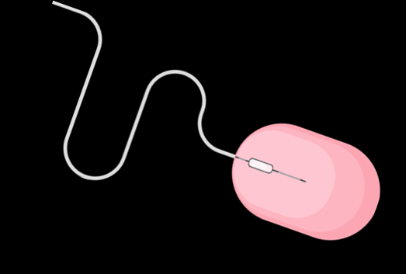
d) Thế hệ thứ ba (1965 – 1974)
Hoàn cảnh ra đời: Các mạch tích hợp IC ra đời.
Thời gian: 1965
Đặc điểm:
Thành phần điện tử chính: mạch tích hợp.
Bộ nhớ chính: lõi từ lớn, băng từ, đĩa từ.
Kích thước: lớn.
Thiết bị vào – ra: được bổ sung bàn phím, màn hình, máy in,…

Slide 24
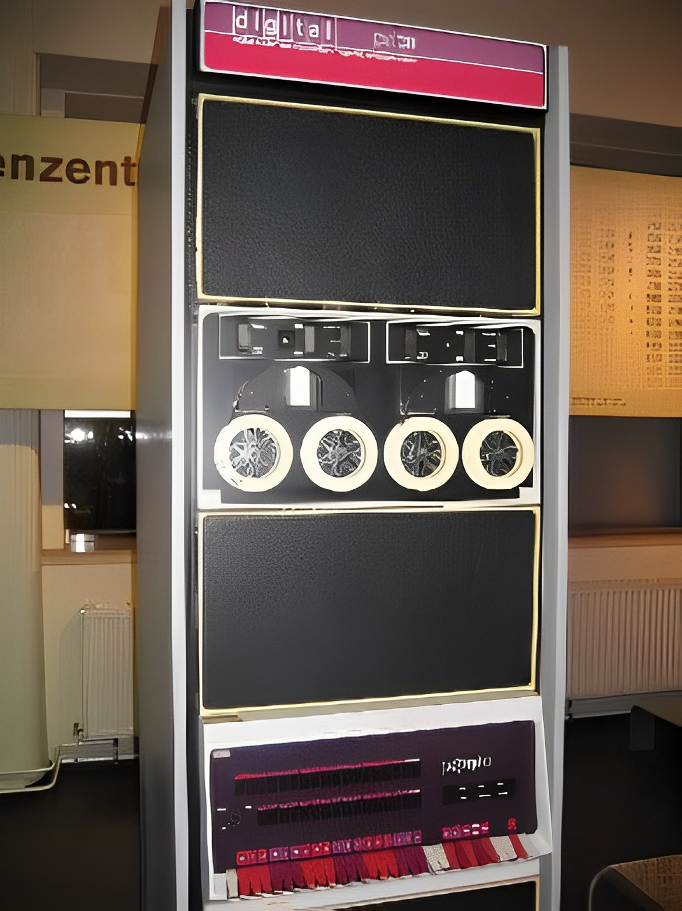
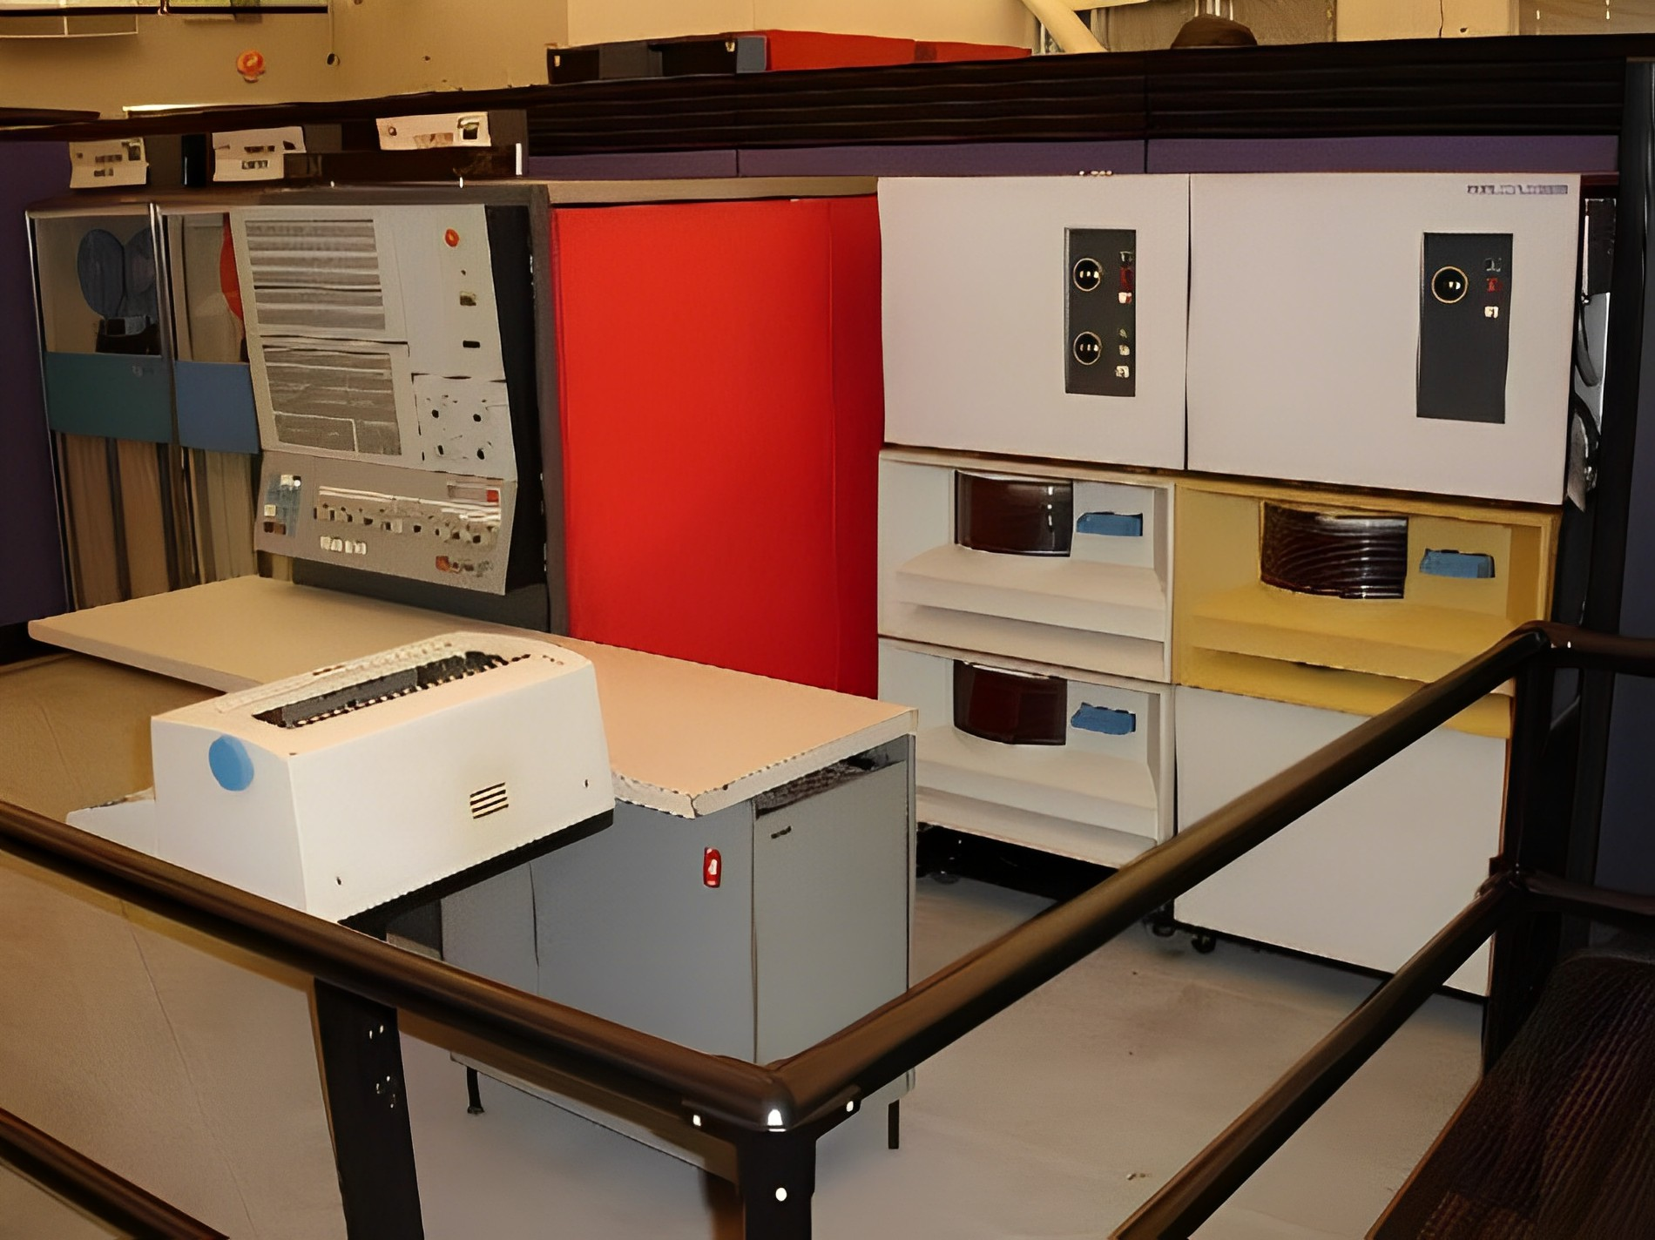
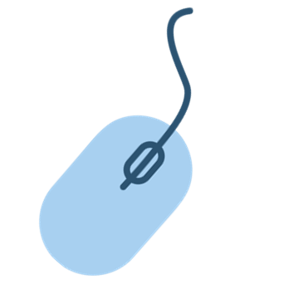
Ví dụ: IBM System/360 (1964), IBM System/370 (1970), PDP-11 (1970), UNIVAC 1108 (1964),…
IBM System/360 (1964)
PDP-11 (1970)

Slide 25
e) Thế hệ thứ tư (1974 – 1990)
Hoàn cảnh ra đời: Những bộ vi xử lí dẫn đến sự ra đời của máy vi tính.
Thời gian: 1974
Đặc điểm:
Thành phần điện tử chính: mạch tích hợp cỡ rất lớn và bộ vi xử lí.
Bộ nhớ chính: CD, RAM, ROM, USB, SSD,…
Kích thước: nhỏ, có thể để lên bàn.
Thiết bị vào – ra: được bổ sung thiết bị trỏ, máy quét.

Slide 26
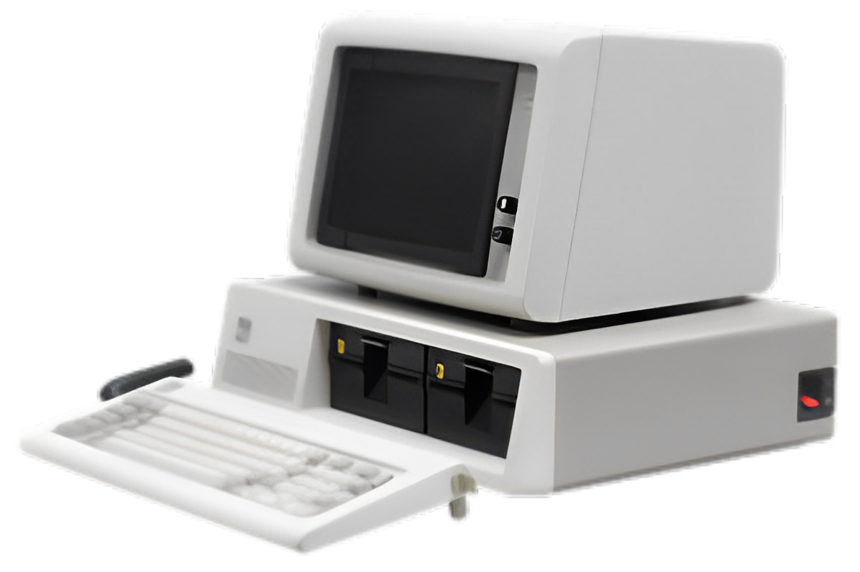
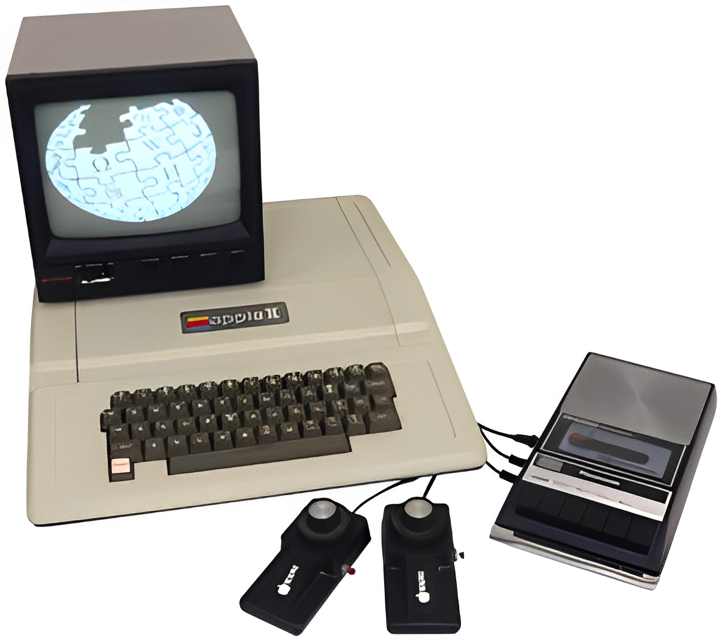
Ví dụ: IBM PC, STAR 1000, APPLE II, Apple Macintosh,…
IBM PC
APPLE II

Slide 27

g) Thế hệ thứ năm (1990 – nay)
Hoàn cảnh ra đời: Tiến bộ công nghệ dẫn đến sự ra đời của mạch tích hợp cỡ siêu lớn.
Thời gian: 1990
Đặc điểm:
Thành phần điện tử chính: mạch tích hợp cỡ siêu lớn.
Kích thước: nhỏ, có dung lượng lưu trữ lớn.
Thiết bị vào – ra: được bổ sung thiết bị nhận dạng tiếng nói, hình ảnh, chuyển động,…

Slide 28
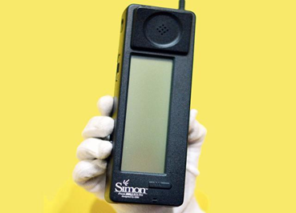
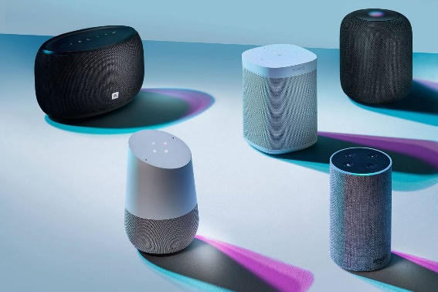
Ví dụ: điện thoại thông minh, loa thông minh, kính thông minh,…
Điện thoại thông minh đầu tiên IBM Simon
Loa thông minh

Slide 29
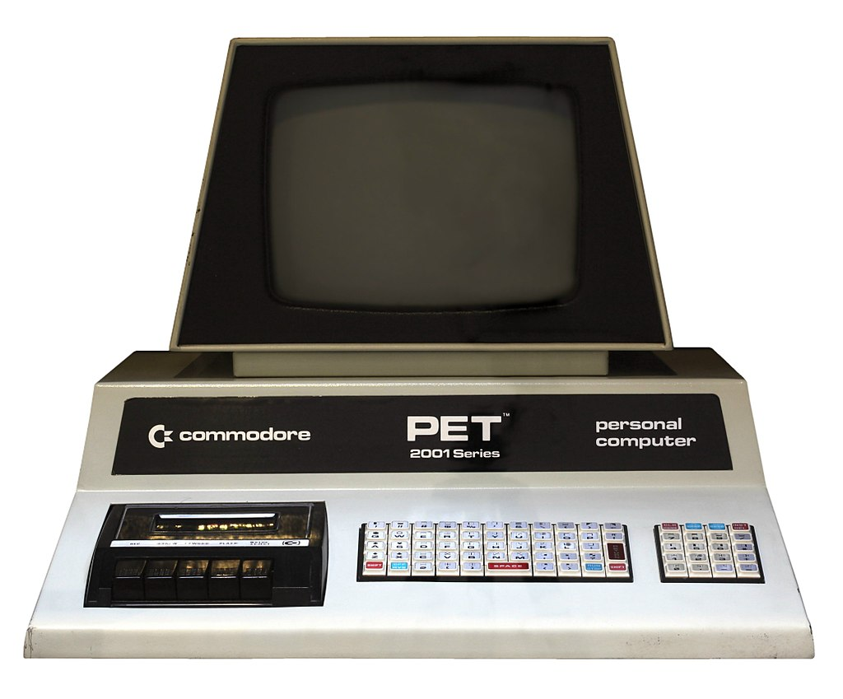
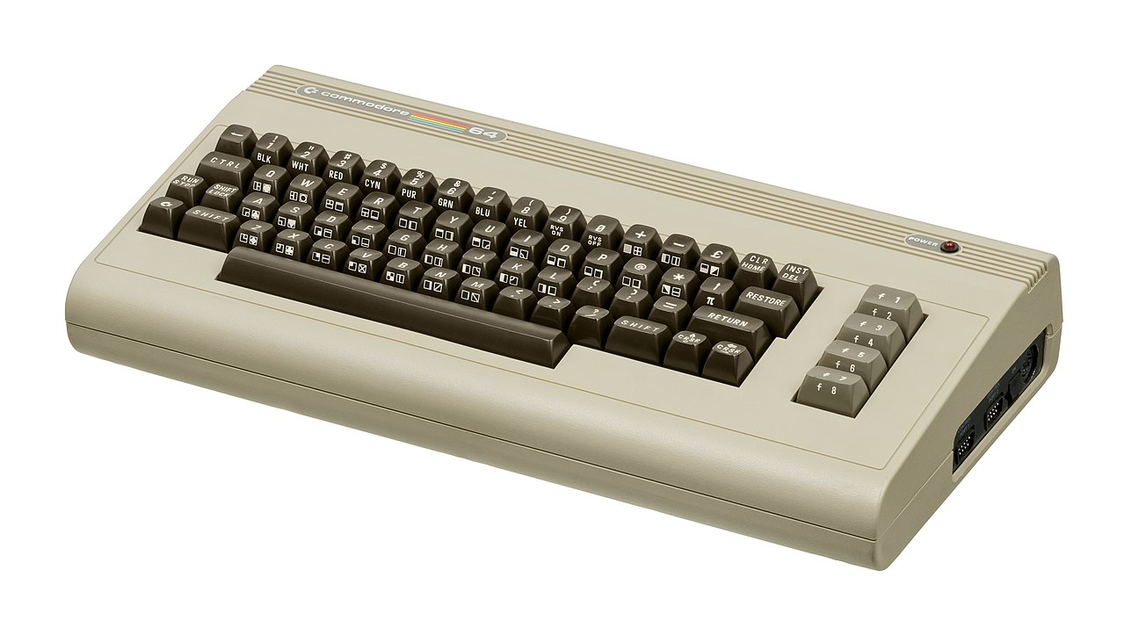
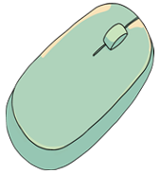
Em hãy phân biệt máy vi tính và máy tính cá nhân.
Máy vi tính
Máy tính cá nhân
Là máy tính điện tử, trong đó bộ xử lí trung tâm là một mạch tích hợp cỡ lớn, chứa hàng chục triệu linh kiện bán dẫn trở lên, còn được gọi là bộ vi xử lí.
Là cách gọi máy vi tính được cải tiến theo hướng giảm kích thước và giá thành sản xuất để có thể được sở hữu bởi mỗi cá nhân.

Slide 30
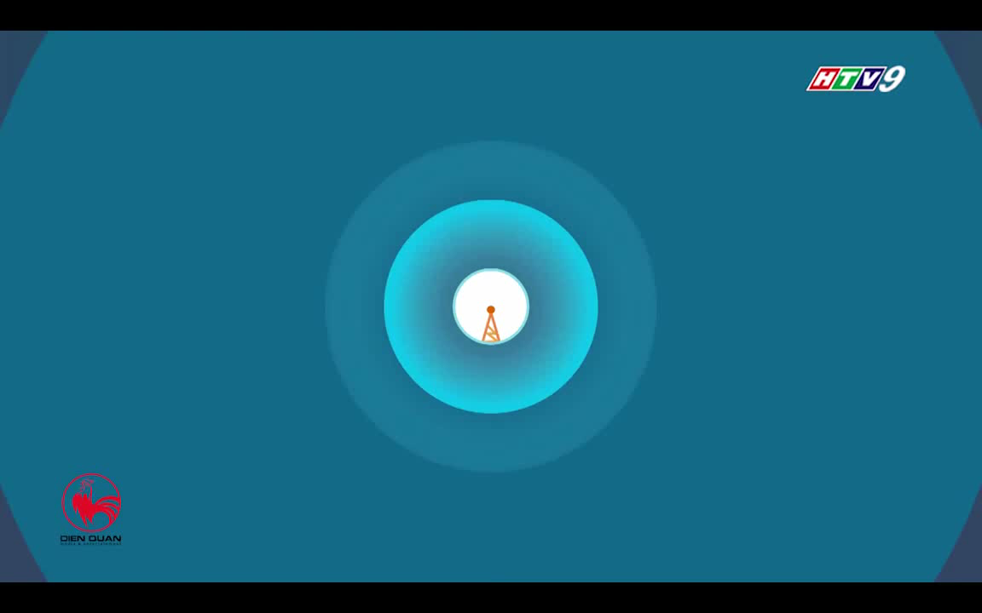

Slide 31

KẾT LUẬN
Thời gian ra đời: những năm 1940.
Sự tiến bộ của máy tính điện tử qua 5 thế hệ nhờ vào việc thu nhỏ các linh kiện điện tử, tích hợp chúng vào những thiết bị có đặc điểm sau:
Kích thước nhỏ.
Tốc độ xử lí cao.
Có khả năng kết nối toàn cầu.
Tiêu thụ ít năng lượng.
Được trang bị nhiều ứng dụng thân thiện với con người.

Slide 32


3. MÁY TÍNH THAY ĐỔI THẾ GIỚI NHƯ THẾ NÀO?

Slide 33





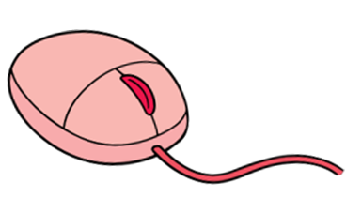
Hoạt động 2
Em hãy lấy ba ví dụ cho thấy máy tính làm thay đổi sâu sắc cuộc sống của con người.
Trả lời
giúp con người giao tiếp, kết nối với nhau dù ở bất cứ đâu trên thế giới.
giúp con người cập nhật tin tức, những kiến thức trong học tập.
giúp con người làm việc và học tập từ xa, mua bán hàng hóa trực tuyến.

Slide 34
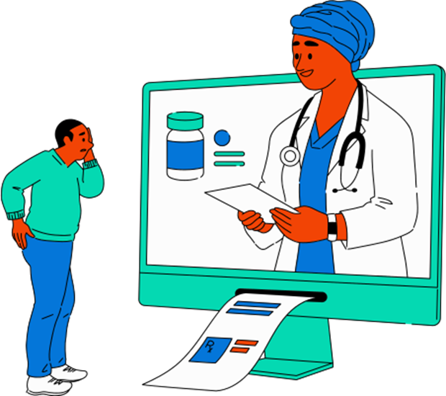
Các em đọc thông tin mục 3 – SGK tr.9, thảo luận nhóm và trả lời câu hỏi
Máy tính đã ảnh hưởng đến những lĩnh vực vào trong cuộc sống của con người? Biểu hiện trong lĩnh vực đó.
Lĩnh vực y tế:
Theo dõi sức khỏe thường xuyên.
Phát hiện kịp thời những hiện tượng bất thường của cơ thể.
Gửi thông báo với người thân, cơ sở y tế hay dịch vụ cấp cứu.

Slide 35
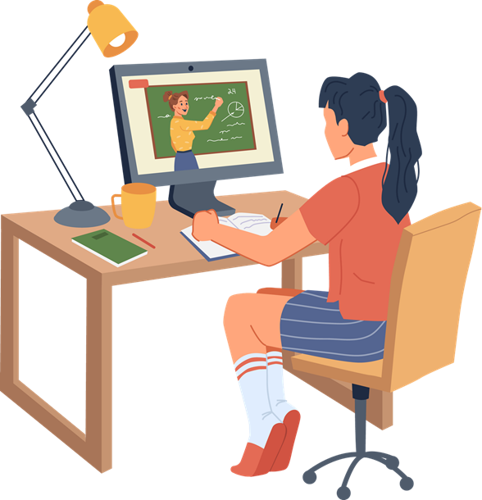

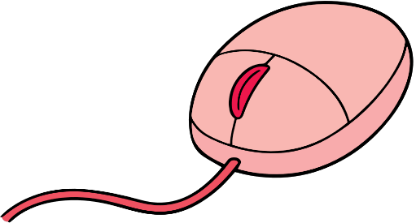
Lĩnh vực giáo dục:
Con người học tập mọi lúc, mọi nơi.
Giáo viên hỗ trợ học sinh từ xa.
Nhà khoa học, chuyên gia phổ biến kiến thức, kĩ năng hiệu quả.
Lĩnh vực kinh tế:
Các giao dịch tăng nhanh chóng.
Nền kinh tế trở nên năng động hơn, phát triển hơn.

Slide 36

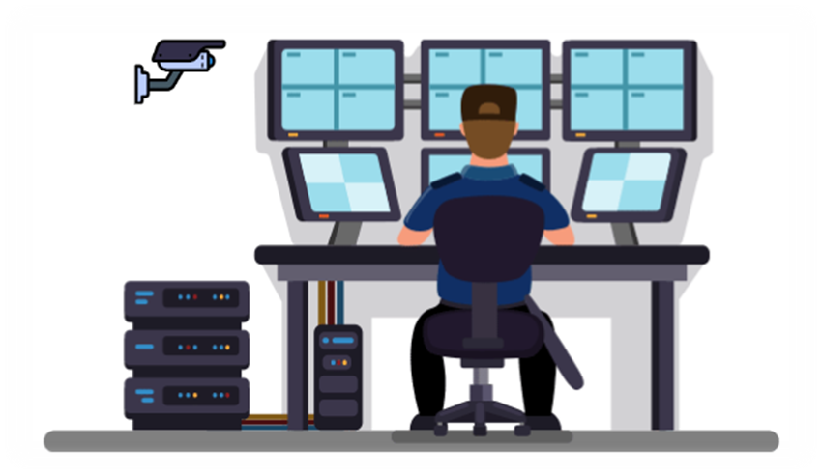
Lĩnh vực quốc phòng:
Thiết bị bay quan sát vùng biển, vùng trời, lãnh thổ.
Những khí tài có tính tự động cao giúp bảo vệ Tổ quốc, giữ gìn an ninh quốc phòng
Lĩnh vực an toàn xã hội:
Camera an ninh: phát hiện hành vi vi phạm để các cơ quan chức năng kịp thời xử lí, giữ trật tự xã hội, cuộc sống bình yên.

Slide 37


Từ ảnh hưởng của máy tính, con người cũng phải tự mình thay đổi để thích nghi với môi trường công nghệ. Sự thay đổi của con người trong mọi hoạt động chính là sự thay đổi lớn.
Con người thúc đẩy phát triển công nghệ.
Công nghệ tác động vào việc thay đổi thế giới.
Con người tự thay đổi để thích nghi và phát triển.
Kết luận: Thế giới đang biến đổi nhanh chóng và sâu sắc nhờ sự phát triển của công nghệ thông tin.

Slide 38


LUYỆN TẬP

Slide 39





TRÒ CHƠI TRẮC NGHIỆM
Câu 1: Máy tính trong dự án của Babbage có những đặc điểm gì?
A. Máy tính cơ học, thực hiện tự động.
C. Có thiết kế giống với máy tính ngày nay.
B. Máy tính có những ứng dụng ngoài tính toán thuần túy.
D. Tất cả đáp án trên.

Slide 40
TRÒ CHƠI TRẮC NGHIỆM
Câu 2: Bộ vi xử lí là linh kiện máy tính dựa trên công nghệ nào?
A. Đèn điện tử chân không.
C. Mạch tích hợp hàng chục, hàng trăm linh kiện bán dẫn.
B. Linh kiện bán dẫn đơn giản.
D. Mạch tích hợp cỡ lớn, gồm hàng chục nghìn đến hàng triệu linh kiện bán dẫn.

Slide 41
TRÒ CHƠI TRẮC NGHIỆM
Câu 3: Đâu là ví dụ về máy tính ở thế hệ thứ ba?
A. IBM System/360
C. IBM PC
B. IBM Simon
D. IBM 7090

Slide 42
TRÒ CHƠI TRẮC NGHIỆM
Câu 4: Thành phần điện tử chính của máy tính từ thế hệ thứ ba đến thế hệ thứ năm là:
A. trống từ
C. lõi từ
B. mạch tích hợp
D. băng từ

Slide 43
TRÒ CHƠI TRẮC NGHIỆM
Câu 5: Đâu không phải là tác động của máy tính đến lĩnh vực
giáo dục?
A. Giúp con người tìm hiểu kiến thức, thông tin.
C. Giúp con người giải trí, xem phim, nghe nhạc.
B. Giúp giáo viên hỗ trợ học sinh từ xa.
D. Giúp dạy và học trực tuyến trong giai đoạn dịch bệnh.

Slide 44
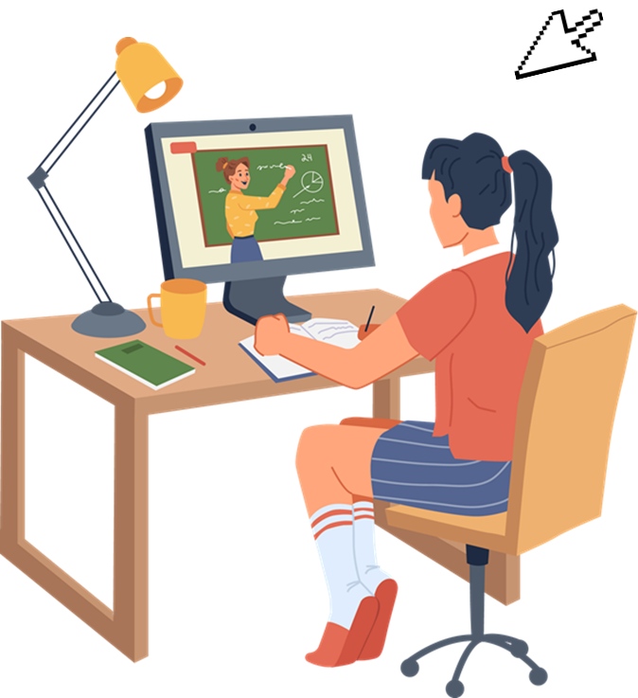
Em hãy nêu một ví dụ cho thấy sự khác nhau rõ ràng trong hoạt động học tập khi chưa có và khi có các thiết bị công nghệ số hiện nay.
Câu 1 (SGK – tr9)
Trả lời:
So với khi chưa có máy tính, trong điều kiện có các thiết bị công nghệ số hiện nay, hoạt động học tập có những thay đổi sau:
Nguồn thông tin dồi dào hơn.
Nguồn thông tin được chia sẻ rộng rãi nhờ Internet.
Nguồn thông tin dễ tiếp cận hơn.
Nguồn thông tin có chất lượng cao hơn.
Dạy và học trực tuyến, từ xa.
Thảo luận nhóm và trao đổi bài tập trực tuyến.

Slide 45






Em hãy nêu ví dụ về một ứng dụng mà em cho là thông minh của những máy tính thế hệ mới.
Câu 2 (SGK – tr9)
Trả lời:
Phần mềm trình chiếu bài giảng PowerPoint.
Phần mềm học trực tuyến Google Meet, Zoom, Microsoft Team.
Phần mềm sử dụng công nghệ quản lý lớp học Schoology, Moodle,…

Slide 46






Em hãy nêu ví dụ về một ứng dụng mà em cho là thông minh của những máy tính thế hệ mới.
Câu 2 (SGK – tr9)
Trả lời:
Phần mềm chỉ đường Google Maps.
Phần mềm lưu trữ dữ liệu, chia sẻ thông tin: Google Drive, OneDrive,…
Phần mềm mua sắm hàng hóa trực tuyến

Slide 47

VẬN DỤNG
Câu 1: Em hãy cho biết vào thời điểm đất nước ta hoàn toàn thống nhất, năm 1975, những thế hệ máy tính điện tử nào đã xuất hiện ở nước ta.
Câu 2: Em hãy đưa ra một dự báo về ứng dụng của máy tính trong tương lai. Hãy giải thích cơ sở cửa dự báo đó.

Slide 48
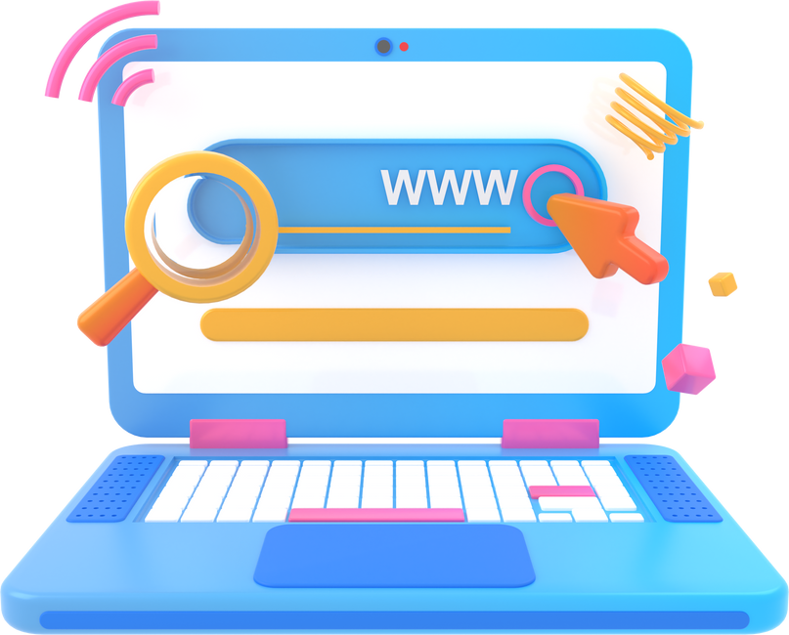
Câu 1 (SGK – tr9)
Vào thời điểm đất nước ta hoàn toàn thống nhất, kinh tế nước ta còn rất nghèo, xã hội lạc hậu, chiếc máy tính thế hệ thứ ba đã xuất hiện.
→ Ý nghĩa: Điều này cho thấy mặc dù khó khăn nhưng sự phát triển nhanh chóng của đất nước về mọi mặt đã là thành tựu to lớn.
→ Trách nhiệm: Mỗi người cần phát huy điều kiện hiện có, phát huy bản thân để thích nghi với sự thay đổi và để góp phần vào sự phát triển của đất nước.

Slide 49
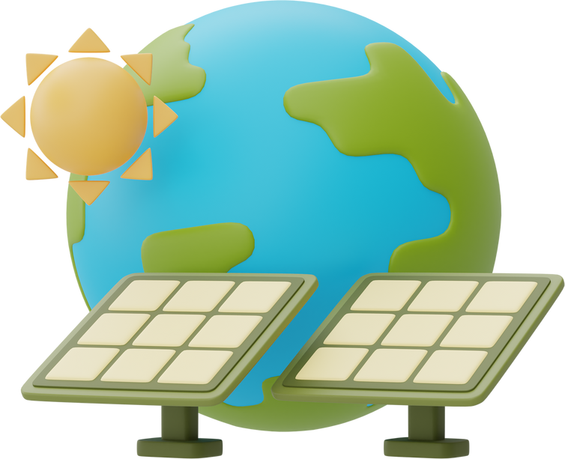
Câu 2 (SGK – tr9)
Dự báo về ứng dụng máy tính trong tương lai là ứng dụng điều khiển rác thải biến mất vì hiện nay Trái Đất đang ngày càng ô nhiễm, hiệu ứng nhà kính tăng cao nên ứng dụng này sẽ giúp Trái Đất trở nên trong lành hơn.

Slide 50




HƯỚNG DẪN VỀ NHÀ
Ôn lại kiến thức đã học.
Làm bài tập Bài 1 trong Sách bài tập Tin học 8.
- Đọc và tìm hiểu trước Bài 2: Thông tin trong môi trường số.

Slide 51


CẢM ƠN CÁC EM ĐÃ CHÚ Ý
LẮNG NGHE BÀI GIẢNG!

